Slide 1
PuxaFila 1.0
Instruções para Implantação (deploy)

Slide 2
MySQL
Para testes:
  utilizaremos o xampp
Implantação no evento:
  precisará dos dados de acesso ao servidor:
    URL, usuário, senha, bd (já criado pelo administrador)

Slide 3
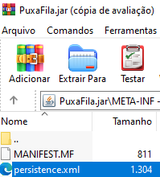
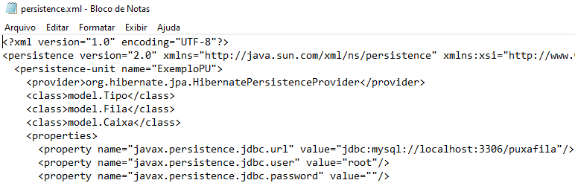
Alterar dados do servidor
Caso necessário, para alterar os dados de acesso ao servidor MySQL:
  Abra o arquivo JAR com o Winrar;
  Extraia o arquivo META-INF/persistence.xml;
  Altere o arquivo e salve;
  Copie o novo arquivo
  de volta para o jar.

Slide 4
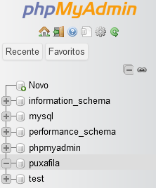
Base de dados

Slide 5
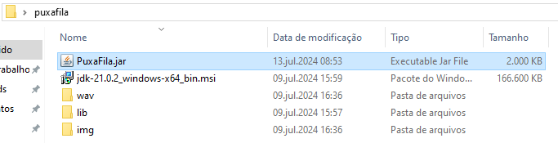
puxafila.zip
Descompactar a pasta
Wav: arquivos de som (com de campainha na chamada da senha)
Lib: bibliotecas java
Img: imagem do evento (pode ser substituído, mantendo o nome do arquivo)
Jdk: instalar caso o pc não tenha a versão mais atual da máquina virtual java

Slide 6
Executar
Duplo clique no arquivo Puxafila.jar
Caso nada aconteça:
  Conferir instalação da máquina virtual
  Conferir dados de acesso ao mysql
  Conferir servidor mysql

Slide 7
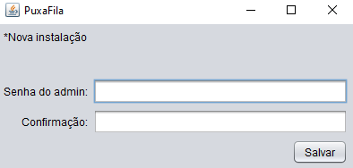
Primeira execução
Como é uma nova instalação, vai pedir pra criar a senha do admin (memorize-a):

Slide 8
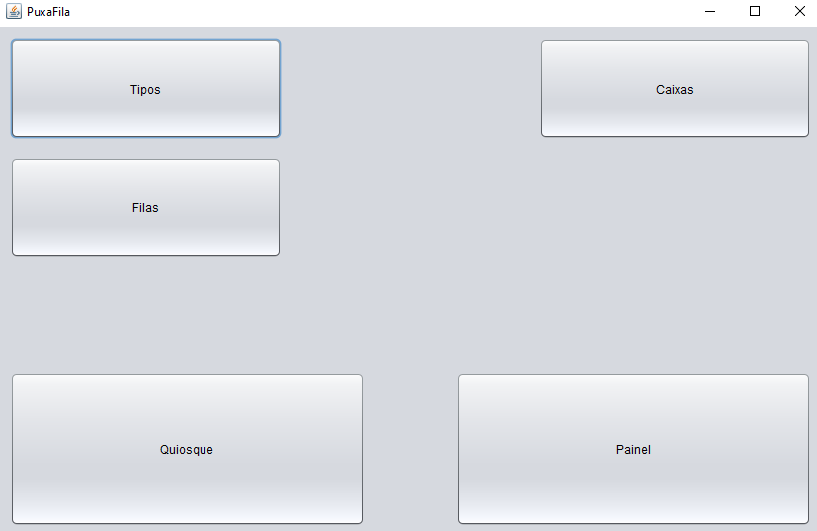
1) Tela do admin
Cadastre os tipos de filas:
  Ex: Rodeio, camarote
Cadastre as filas:
  Ex: Prioritária e Normal (rodeio), o mesmo para camarote.
Prioridades:
  0=prioritária 1=normal e assim por diante
  Quanto menor o numero, maior a prioridade

Slide 9
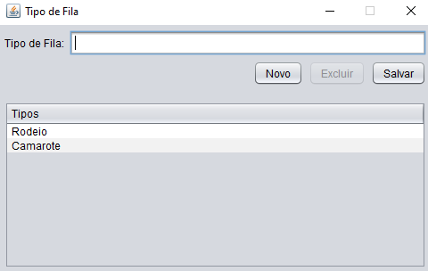
Tipos
Cadastre os tipos de filas que essa instância de BD vai gerenciar:

Slide 10
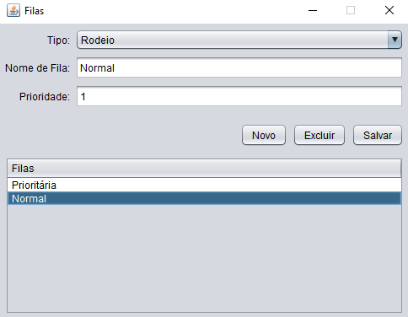
Filas
Cadastre as filas;
Se precisar, clicando no item ele permite alterar e salva no banco ao clicar em Salvar.

Slide 11
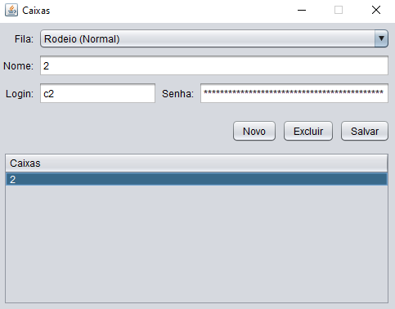
Caixas
Cadastre os caixas que vão atender cada fila:
  Nome é o “número” do caixa que vai aparecer no painel e no ticket da senha
  Login e senha são utilizados pelo caixa que vai atender essa fila:
    Sugestão para o caixa 1:
      login c1, senha c1

Slide 12
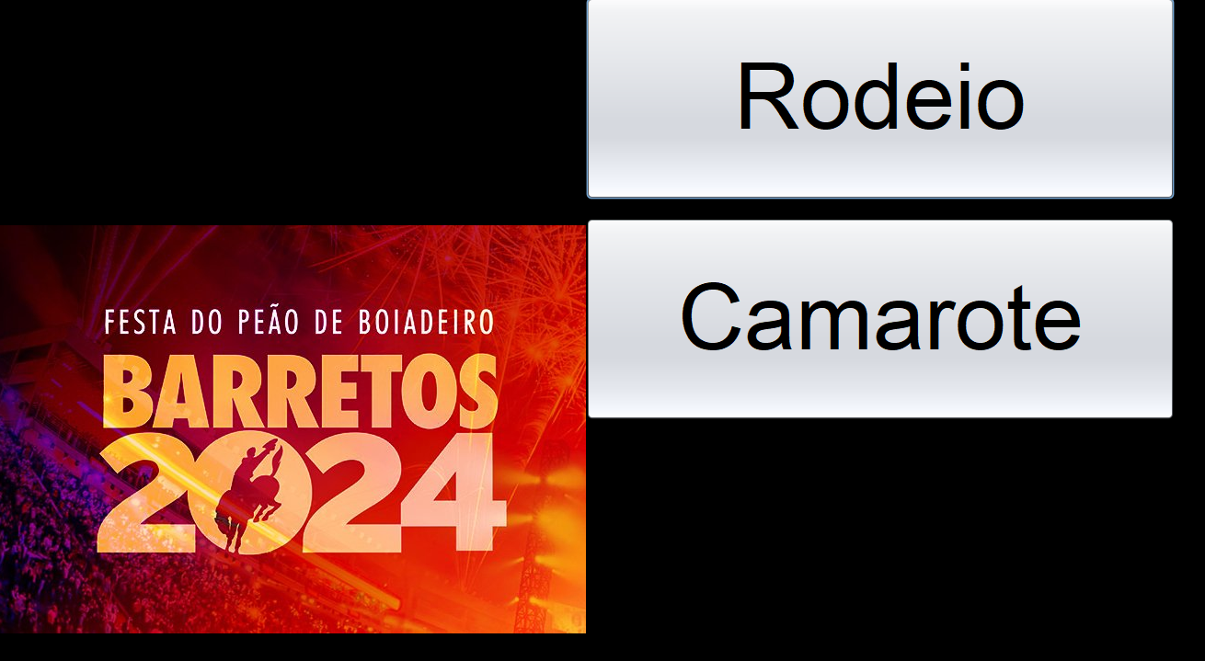
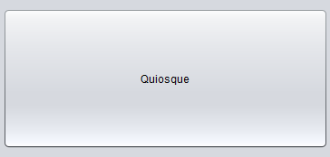
2) Implantar Quiosque
Nesse ponto, os caixas estão cadastrados e prontos;
Descompacte o zip no pc do quiosque e logue como admin, clicando no botão quiosque.

Slide 13
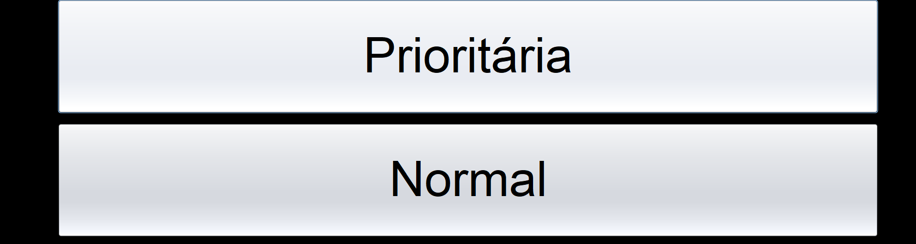
Quiosque
O quiosque permite gerar o ticket de senha, imprimindo na impressora padrão (deixar a impressora térmica como padrão no Windows);
Ao escolher o tipo da fila, o usuário verá uma tela para escolha da prioridade;
A imagem pode ser trocada, substituindo o arquivo da pasta img.

Slide 14
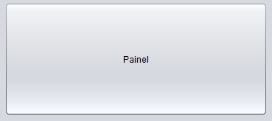
3) Painel
Exibe as chamadas de senhas;
Para implantar, basta fazer da mesma forma que o quiosque, utilizando o botão Painel da tela do admin:
  Descompacte o zip no pc do painel e logue como admin, clicando no botão Painel.

Slide 15
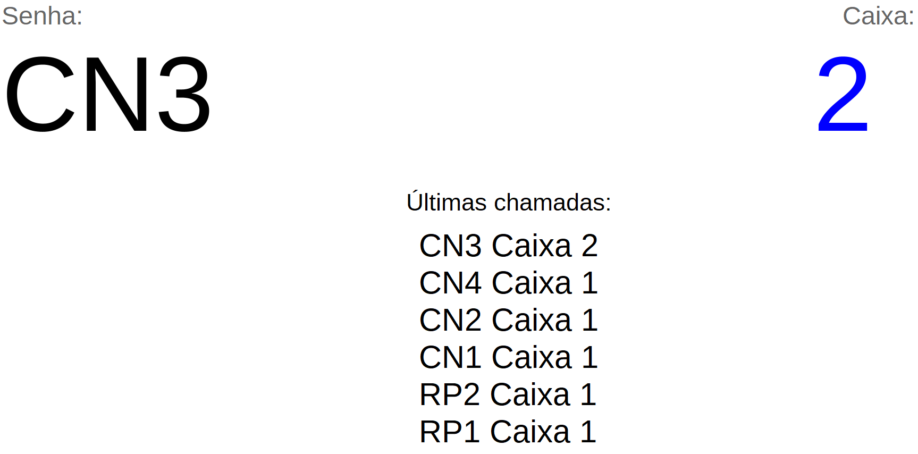
Painel
O painel emite um som a cada chamada de senha, atualiza o número do caixa e a lista das últimas chamadas:

Slide 16
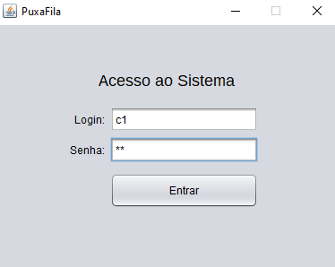
4) Caixa
Cada caixa loga com o login e senha definidos anteriormente pelo admin.

Slide 17
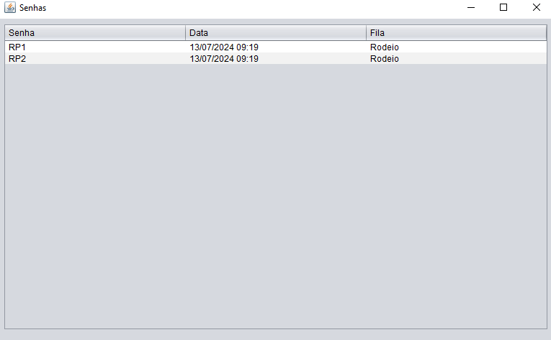
Painel do Caixa
As senhas em aberto são exibidas conforme são criadas:
  Uma notificação aparece quando uma nova senha é criada para a fila;
  Se não houver senhas
  em aberto para este
  caixa, serão exibidas
  as senhas em aberto
  das outras filas.

Slide 18
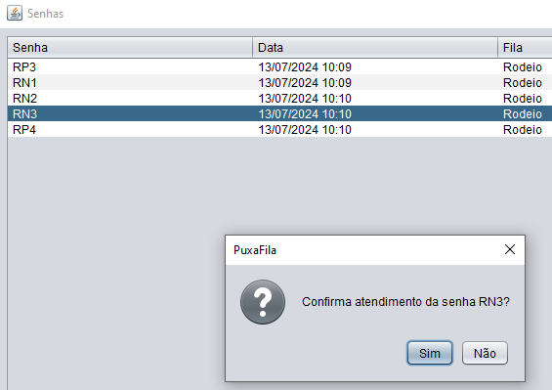
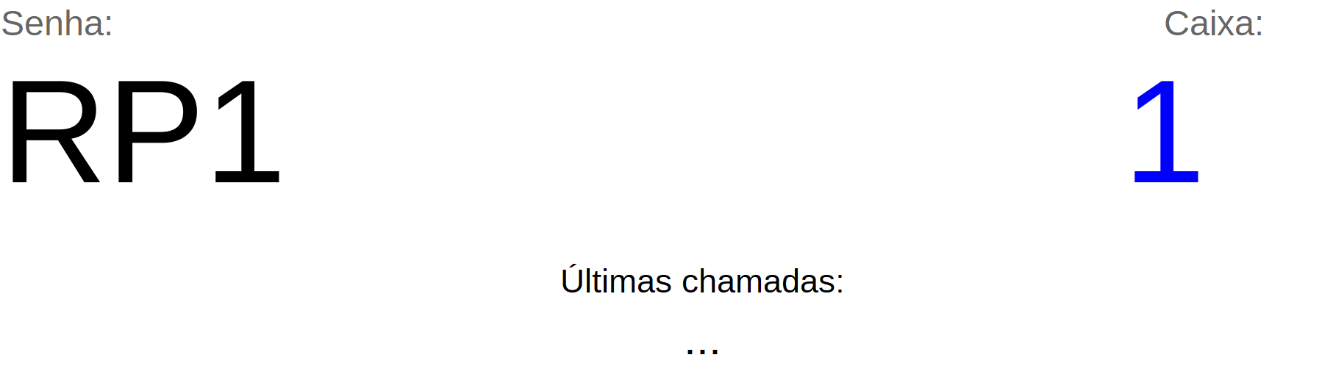
Chamar senha
Ao clicar na linha de uma senha, uma confirmação é exibida e o painel chama a senha, emitindo um som.

Slide 19
Importante
É possível ter várias instâncias, para diferentes localidades, cada uma com sua base de dados:
  Exemplos:
    rodeio e camarote usam um único quiosque, um único painel e um conjunto de caixas;
    Camping utiliza outro quiosque, outro painel e outros caixas, em outro lugar do evento.
      Nesses dois casos, será necessário ter duas bases de dados MySQL, uma para cada instância de atendimento.

